Slide 1
移动计算及应用开发技术

Slide 2
第一章 概述
概况和发展
移动计算
信息
网络
系统
主要特点

Slide 3
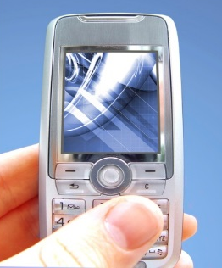
概况和发展

Slide 4
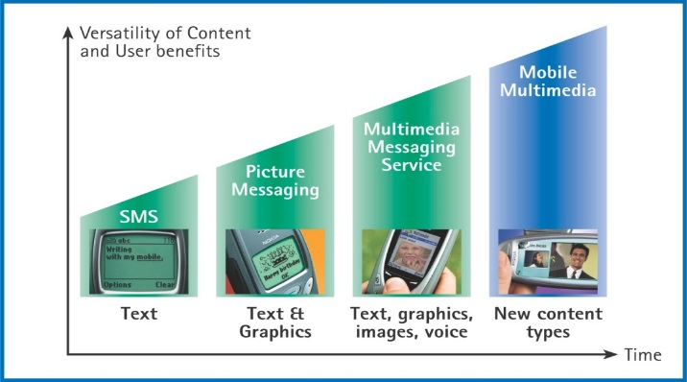
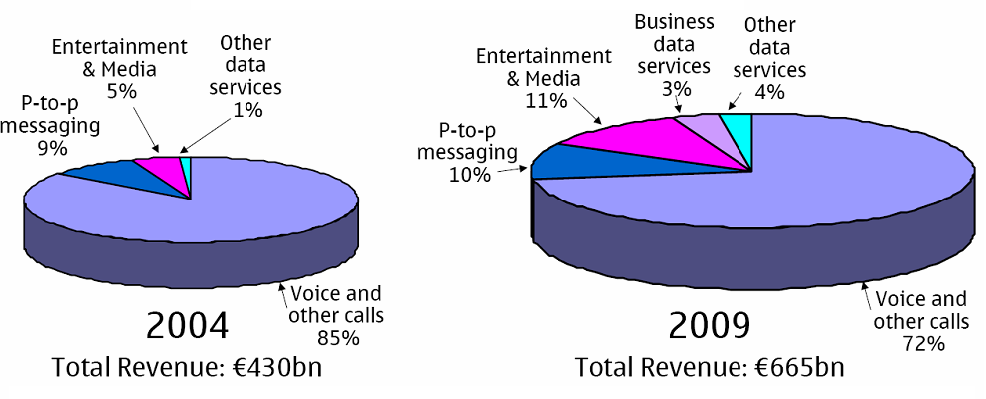
全球移动业务
业务收入(2004~2009)年增9％
话音和其他年增 6%
数据业务年增 23%

Slide 5
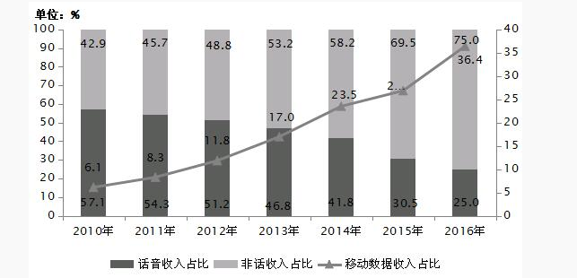
全球移动业务（国内）

Slide 6
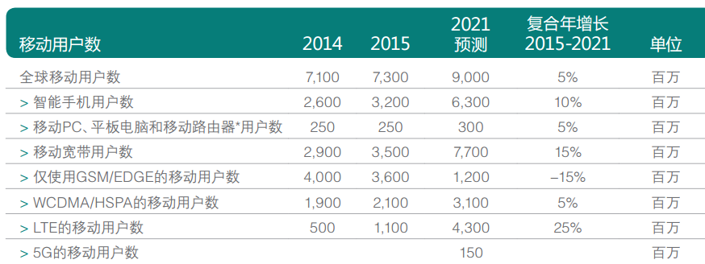
全球移动业务

Slide 7
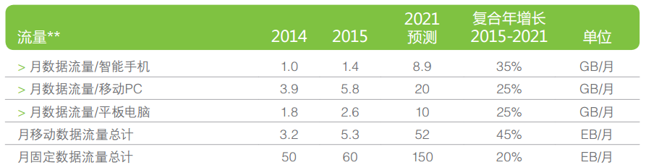
全球移动业务

Slide 8
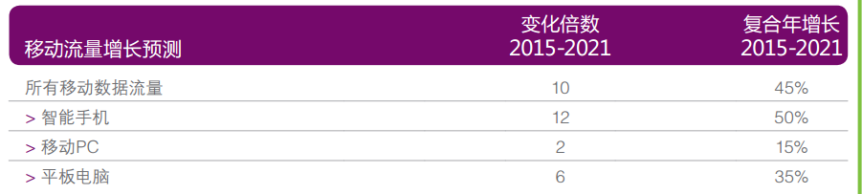
全球移动业务

Slide 9
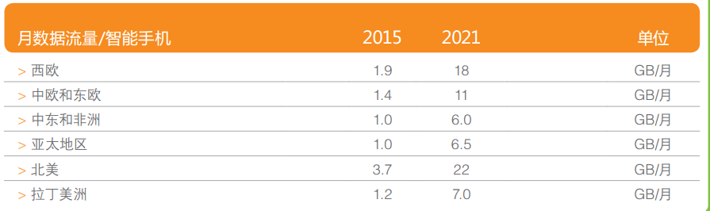
全球移动业务

Slide 10
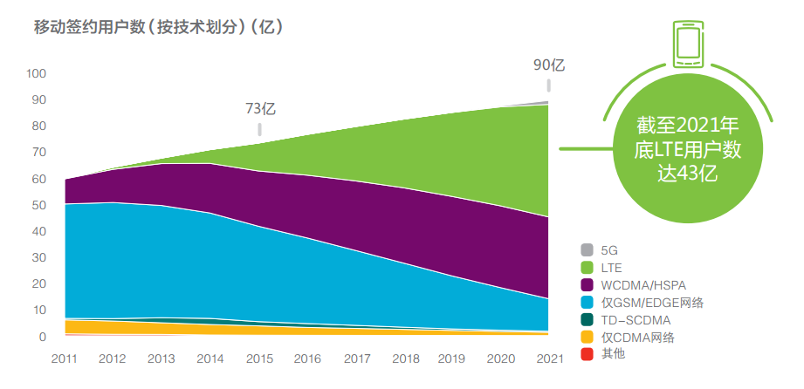
全球移动业务

Slide 11
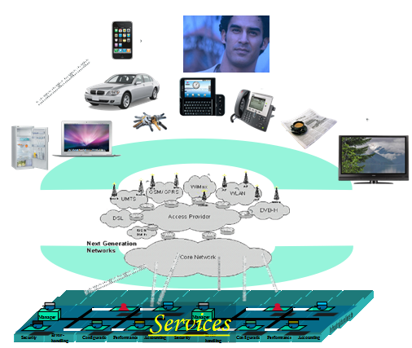
移动互联网：开启广阔应用

Slide 12
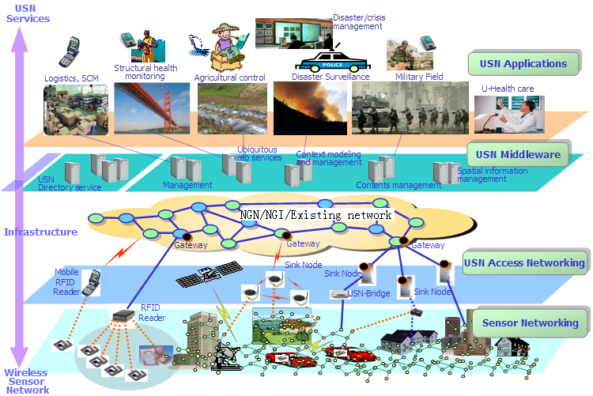
无处不在的网络和连接
Notes:
USN (Ubiquitous Sensor Network)

Slide 13



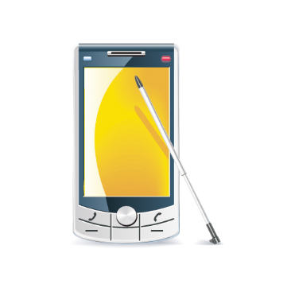

第一章 概述 简要介绍移动计算的基本概念
移动计算环境
信息
信道
信号
移动设备
Notes:
了解环境的构成？
无线+终端

Slide 14
任何时间、任何地点获取 网络服务
移动计算环境组成：由固定网络、移动网络、无线通信、笔记本电脑、PDA、手持电话以及移动着的用户构成
Notes:
网络中，移动设备处于网络的边缘，而网络中心是固定、移动网络的通信基础构架。

Slide 15



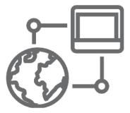
通信发展历史
社会性动物军事应用
蜂窝移动通信
20世纪80年代
古代
现代
古代
近代
当代
声光到电磁
19世纪
移动通信+互联网
20世纪90年代
Notes:
蚂蚁：触角进行交流（接触式），通过信息素（外激素，费洛蒙），蚁群算法（寻找优化路径的机率型算法,它由Marco Dorigo于1992年在他的博士论文中提出，其灵感来源于蚂蚁在寻找食物过程中发现路径的行为。）。
蜜蜂：八字舞。蜜蜂是依靠蜂房、采蜜地点和太阳三个点来定位的。蜂房是三角形的顶点，而顶点角的大小是由两条线来决定的：一条是从蜂房到太阳，另一条是从蜂房到采蜜地点的直线，这两条线所夹的角叫“太阳角”，是蜜蜂的“方向盘”。
军事上有哪些通信方式呢？战鼓、旗语、烽火、驿马等等。
美国人莫尔斯是一位画家，凭借了他丰富的想象力，不屈不挠的奋斗精神，实现了许多人梦寐以求的目标。在他41岁那年，他从法国学画后返回美国的轮船上，医生杰克逊将他引入了电磁学这个神奇世界。1836年，莫尔斯终于找到了新方法。他在笔记本上记下了新的设计方案：“电流只要停止片刻，就会现出火花。有火花出现可以看成是一种符号，没有火花出现是另一种符号，没有火花的时间长度又是一种符号。这三种符号组合起来可代表字母和数字，就可以通过导线来传递文字了。”莫尔斯的奇特构想，即著名的“莫尔斯电码”，是电信史上最早的编码，是电报发明史上的重大突破。1844年5月24日，是世界电信史上光辉的一页。莫尔斯在美国国会大厅里，亲自按动电报机按键。随着一连串嘀嘀嗒嗒声响起，电文通过电线很快传到了数十公里外的巴尔的摩。他的助手准确无误地把电文译了出来。莫尔斯电报的成功轰动了美国、英国和世界其他各国，他的电报很快风靡全球。
1837年，英国库克和惠斯通设计制造了第一个有线电报，且不断加以改进，发报速度不断提高。这种电报很快在铁路通信中获得了应用。他们的电报系统的特点是电文直接指向字母。
1864年，麦克斯韦从理论上证明了电磁波的存在。后由德国物理学家海因里希·赫兹于1887年至1888年间在实验中证实存在。
1897年，M.G.马可尼在固定站与一艘拖船之间完成了一项无线通信试验，揭开了移动通信历史的序幕。
1928年，美国警用车辆的车载无线电系统，标志移动通信开始。
1946年，Bell实验室在圣路易斯建立第一个公用汽车电话网。
1960年，实现无线频道自动选择并能自动接续到公用电话网。

Slide 16
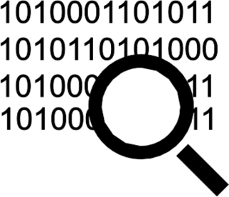




通信需要解决的问题
信息
距离
载体
运输
安全
编码
方便信息的存储、检索和使用；赋予信息以代码的过程
时效
指在一定时期内能够发生的效用
方式
能把信息更快地传递到更远的地方
系统
按照一定的次序组合在一起的结构
可靠
信号层面的安全，可靠传输提供了物理保障

Slide 17
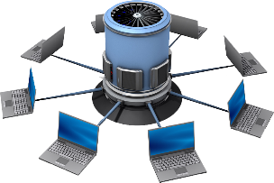
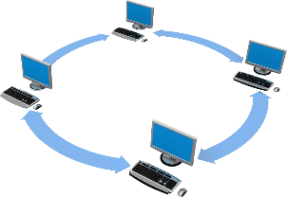
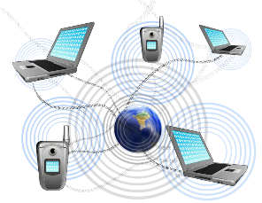

网络需要解决的问题 数据：计算模型
集中计算
1960-1970
主机/终端模式
分布式计算
1980-1990
计算机网络的发展
移动计算
2000-至今
无线通信技术的发展
普适计算
1991-至今
智能技术的发展
Notes:
换一个角度来考虑。网络本身的结构的发展。
普适计算：强调和环境融为一体的计算，而计算机本身则从人们的视线里消失。核心思想是小型、便宜、网络化的处理设备广泛分布在日常生活的各个场所（感知），进一步智能。
集中：主机/终端模式
分布式：Web，C/S，中间件，P2P， Grid
普适：追求的是一种“消失的技术”，依赖于智能技术的发展
集中计算 （Centralized computing）
分布式计算 （Distributed computing）
移动计算 （Mobile computing）
普适计算 （Ubiquitous/Pervasive Computing）

Slide 18
问题一
集中计算→分布式计算
1
远程通信
远程过程调用、分层协议设计、端到端参数配置等
2
容错与高可用性
分布式事务、两阶段提交、负载均衡等
3
远程信息访问
缓存、分布式文件系统、分布式数据库系统等

Slide 19
问题二
分布式计算→移动计算
移动无线网络
移动IP、无线组网、Ad hoc、性能优化等
网络环境下的计算
代理技术、对带宽适应的无线访问、适应性资源管理等
节点处于移动状态
断接操作、数据一致性的选择性控制等
思考

Slide 20
移动计算的概念
Mobile computing is an umbrella term used to describe technologies that enable people to access network services anywhere, anytime, and anyway. ——ACM
C1
利用移动终端通过无线和固定网络与远程服务器交换数据的分布计算环境。
Notes:
umbrella term：涵盖性术语。

Slide 21

特点
1 移动性
2 网络条件多样性
3 频繁断接性
4 网络通信的非对称性
5 移动设备电源能力和资源有限
6 传输的可靠性低

Slide 22
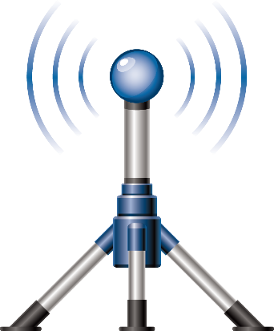
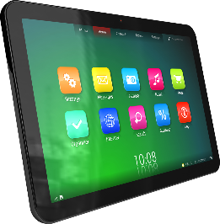

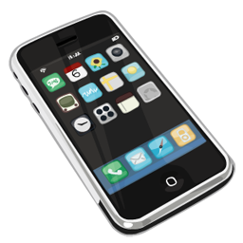

移动计算三要素
信息交互
无线通信
移动终端

Slide 23
信息交互
信息
人类社会传播的一切内容
媒体
信息表示和传输的载体
信息传播
一切通过介质的流通渠道

Slide 24



信息/信号/信道
数据
0110
数据
0110
编 码
调制
解调
解 码
信 道
信息
“A”
信息
“A”
信号
信号

Slide 25
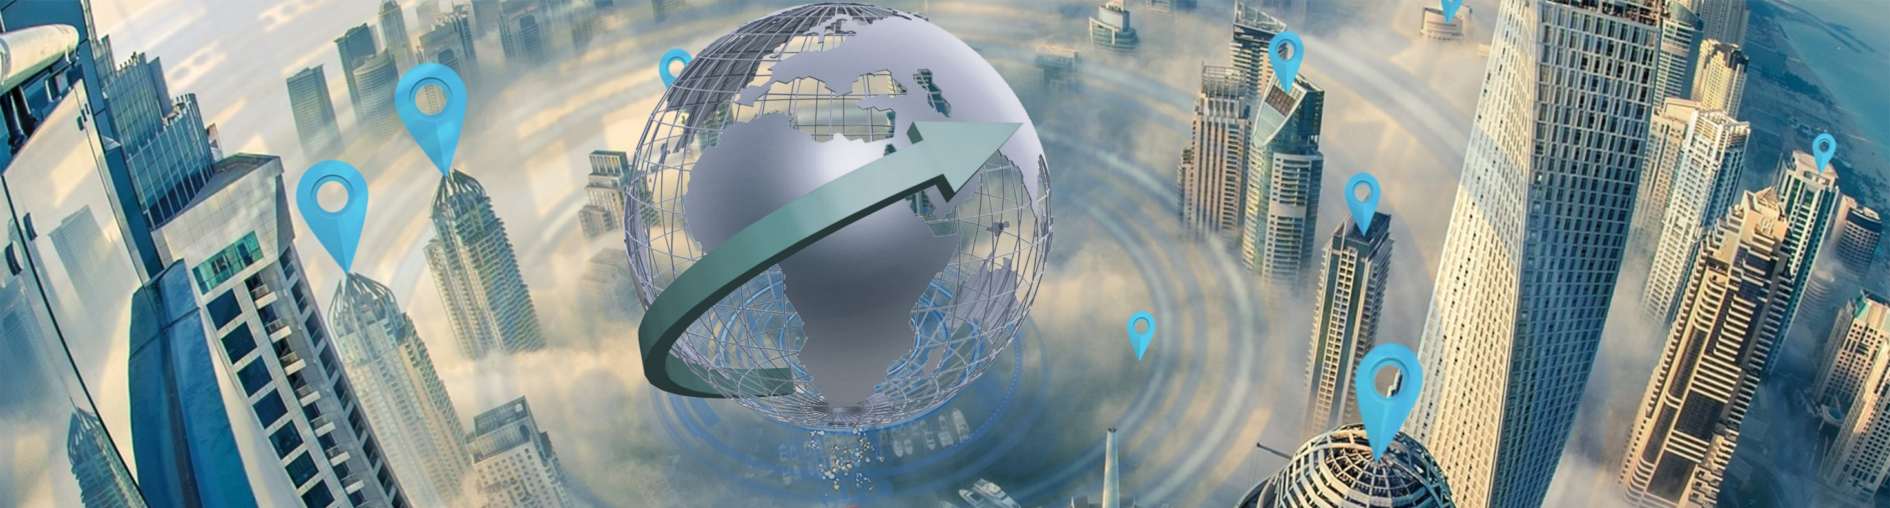
信息
指音讯、消息、通讯系统传输和处理的对象
信息是用来消除随机不确定性的东西（香农）
传递的内容
泛指人类社会传播的一切内容
Notes:
信息作为抽象概念，很难有一个具体的指向。

Slide 26
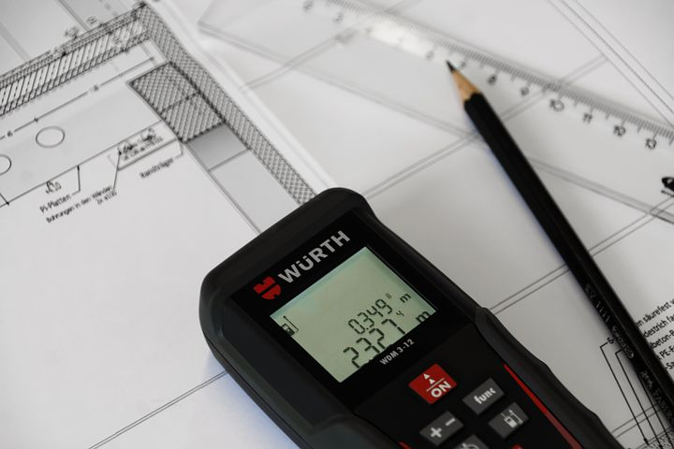

如何度量信息？
信息是使我们了解到的事物未知的性质
信息是对事件进行观测的结果，观测存在很多种可能的结果，出现这些结果的可能性是不同的
Notes:
Information: Facts or details that tell you something about a situation, person, event, etc.
信息本身对于不确定性的消除或者减少表现在接受者那里。对于信息而言，熵是存在于接受者那里的不确定性，信息所含的信息量正是与它所能够消灭的头脑中已有的熵成正比。因而信息量是它所能改变的人们已有认识的程度的衡量。
对于接受者个体而言，它对于任何事物都具有可能性大小的判断。熵的大小也与这种可能性成反比。事物发生的可能性越大，其确定性越强，其熵值越小；可能性越小，其熵值越高。那么如果一个单位的信息所消除的不确定性的判断的可能性较小的话，其信息量就较大。比如说，在绝大多数接受者的判断中，“人咬狗”发生的可能性要远远小于“狗咬人”，那么，如果“人咬狗”作为一则具有真实性的信息被传播到接受者那里，它所消除的不确定性就会远远大于“狗咬人”的信息，因此“人咬狗”这则信息的信息量高于“狗咬人”的信息量。这样我们可以说：信息量是一种概率性的统计，事物发生的概率的高低与信息量的大小成反比。当然，这里需要注意的是“发生”并非是指一般意义上的客观上的发生，而是指在接受者头脑对于“发生”的可能性的主观预测。

Slide 27

通信中如何传递信息
“今天吃火锅，…”
0111 0001 1001 1…
N 次
请吃饭
炒菜的可能性 50% (0.5)
饺子的可能性 25% (0.25)
火锅的可能性 25% (0.25)
接收信息
吃炒菜？
吃饺子？
吃火锅？

Slide 28

求解
如何编码？
炒菜=11 饺子=00 火锅=01
节约传输成本？
炒菜=1 饺子=00 火锅=01
比较短的代码来表示可能性较大的情况
传输之前，根据可能性判断可能会收到多少位代码？
期望值
L = 0.5*1+0.25*2+0.25*2= 1.5

Slide 29


编码问题
如果：炒菜=00，饺子=1，火锅=01
期望值：L = 0.5*2+0.25*1+0.25*2 = 1.75
猜测
1）无论怎么编码，码长期望值有一个最短界限
2）考虑是否将码长的期望值作为信息的度量
Notes:
码长期望值都不可能小于信息量
如果一件事信息量为 H，那么必定有一种码长期望值小于 H+1 的编码

Slide 30
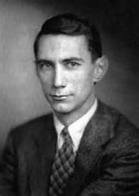

Claude Elwood Shannon
克劳德·艾尔伍德·香农
Claude Elwood Shannon
1916年4月30日—2001年2月24日
美国数学家、信息论的创始人
1941年进入贝尔实验室工作
提出信息熵的概念，为信息论和数字通信奠定了基础
Notes:
《通信的数学理论》A Mathematical Theory of Communication信息论的奠基性论文。香农在这篇论文中还精确地定义了信源信道信宿编码、译码等概念,建立了通信系统的数学模型，并得出了信源编码定理和信道编码定理等重要结果。

Slide 31

信息熵
事物运动状态或存在方式的不确定性
熵作为一个随机事件的不确定性或信息量的量度的描述
信息熵描述的是信源的不确定性，是信源中所有目标的平均信息量

Slide 32
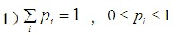
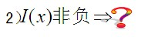
自信息
事件集合 X 中的事件 x =a_{i} 的自信息：
简记

Slide 33
自信息
关于对数底的选取
换算关系
{
{

Slide 34
自信息
自信息为随机变量;
自信息的含义包含两方面:

Slide 35

自信息
例
箱中有90个红球，10个白球。现从箱中随机地
取出一个球。求：
（1）事件“取出一个红球”的不确定性；
（2）事件“取出一个白球”所提供的信息量；
（3）事件“取出一个红球”与“取出一个白
球”的发生，哪个更难猜测？

Slide 36

自信息
解：
（1）设 表示“取出一个红球”的事件，则
故事件 的不确定性为：
比特
（2）设 表示“取出一个白球”的事件，则
故事件 所提供的信息量为：
比特
（3）因为 ，所以事件“取出一个白球”的发生更难猜测。

Slide 37
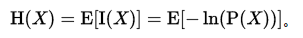
信息熵的定义
依据Boltzmann's H-theorem，香农把随机变量X的熵值 Η定义如下，其值域为{x₁, ..., x_{n}}：
其中，P为X的概率质量函数（probability mass function），E为期望函数，而I(X)是X的信息量（又称为自信息）。I(X)本身是个随机变数。

Slide 38
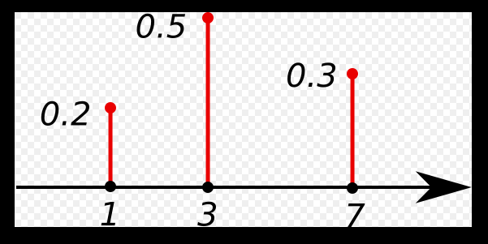
概率质量函数
在概率论中，概率质量函数（probability mass function，简写为pmf）是离散随机变量在各特定取值上的概率。

Slide 39
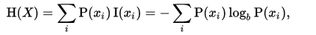
当取自有限的样本时，熵的公式可以表示为：
在这里b是对数所使用的底，通常是2,自然常数e，或是10。当b = 2，熵的单位是bit；当b = e，熵的单位是nat；而当b = 10,熵的单位是Hart。

Slide 40
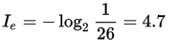
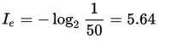
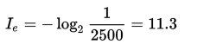
一些有趣结论
如英语有26个字母，假如每个字母在文章中出现次数平均的话，每个字母的讯息量为：
以日文五十音平假名作为相对范例，每个平假名日语文字可携带的信息量为：
汉字常用的有2500个，每个汉字的信息量为：

Slide 41
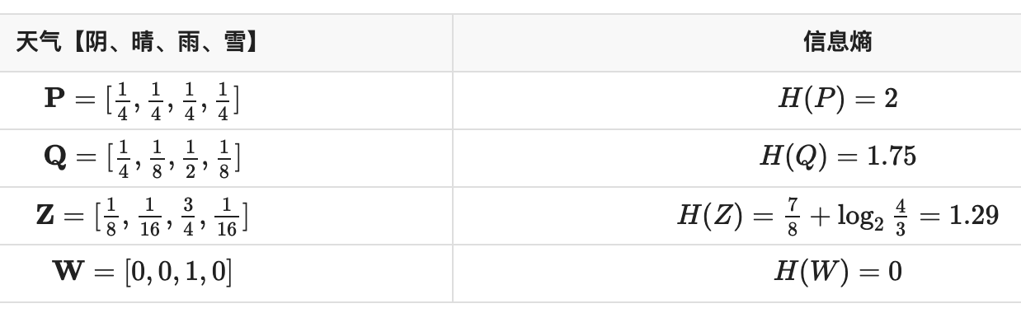
不确定性与熵

Slide 42
信源（物理系统）
某一事件发生时所包含的信息量
物理系统内不同事件发生时，其信息量不同
信源整体的统计特征
熵反映了变量的随机性，也是表征随机变量统计特性的一个特征参数

Slide 43

压缩信息
相同的信息量
李白“静夜思”
“喊你赶紧回家吃饭”
使用最少的比特位
为什么需要压缩信息？
与载体有关
压缩极限？
随机信号有一个不可再降低的复杂度，低于该值，信号无法压缩
“吃饭”
Notes:
明亮的月光洒在窗户纸上，好像地上泛起了一层霜。我禁不住抬起头来，看那天窗外空中的一轮明月，不由得低头沉思，想起远方的家乡。
床前明月光，疑是地上霜。
举头望明月，低头思故乡。（20字）
此诗描写了秋日夜晚，诗人于屋内抬头望月的所感。诗中运用比喻、衬托等手法，表达客居思乡之情

Slide 44
已知字母A、B、C、D、E、F出现的频率如下：
A——30％，B——25％，C——20％
D——10％，E——10％，F—— 5％
构造前缀码，使传输二进制位最少。

Slide 45
哈夫曼算法
解
带权30,25,20,10,10,5的哈夫曼树
带权路径长度最短的二叉树
100
100
0
1
45
55
45
55
0
1
0
1
25
25
0
1
20
25
30
20
25
30
15
15
01
10
11
10
0
1
10
001
5
10
5
10
0000
0001

Slide 46
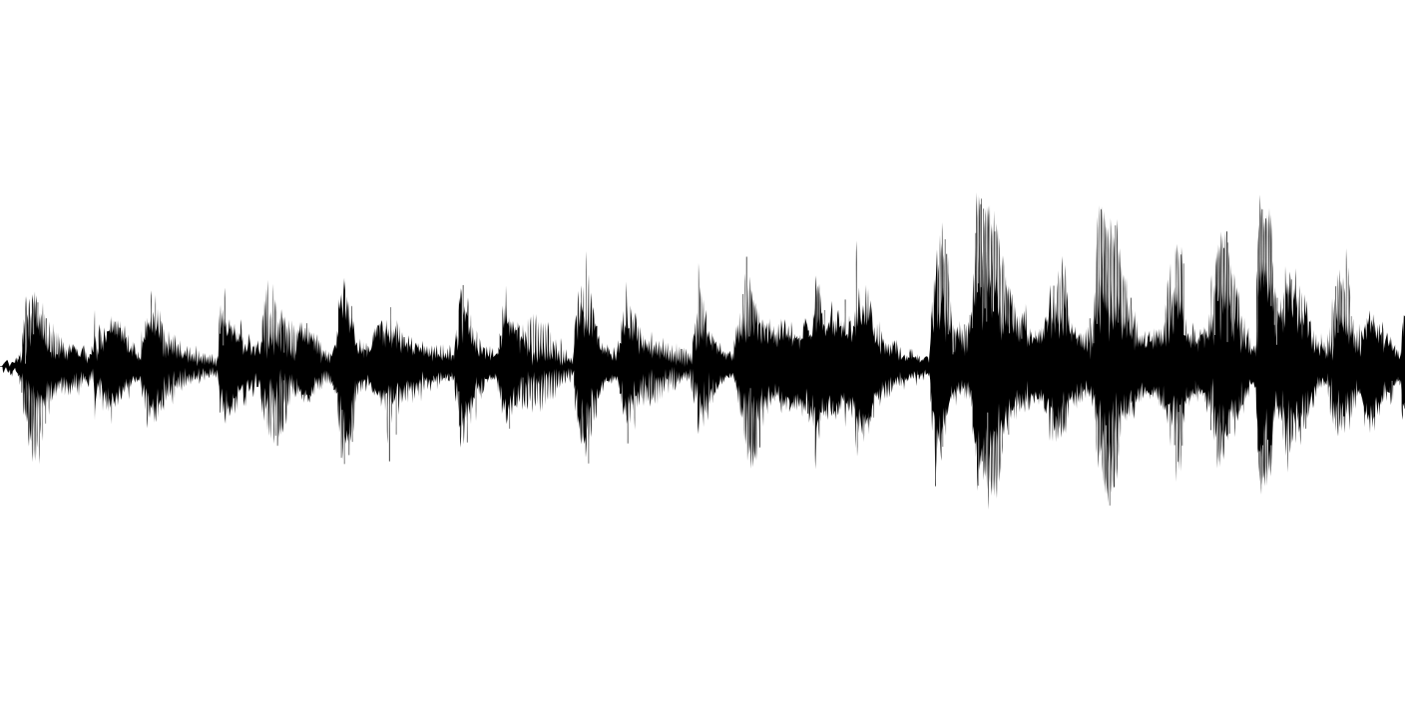
信号
载 体
信号是运载消息的工具
声信号、光信号和电信号等

Slide 47
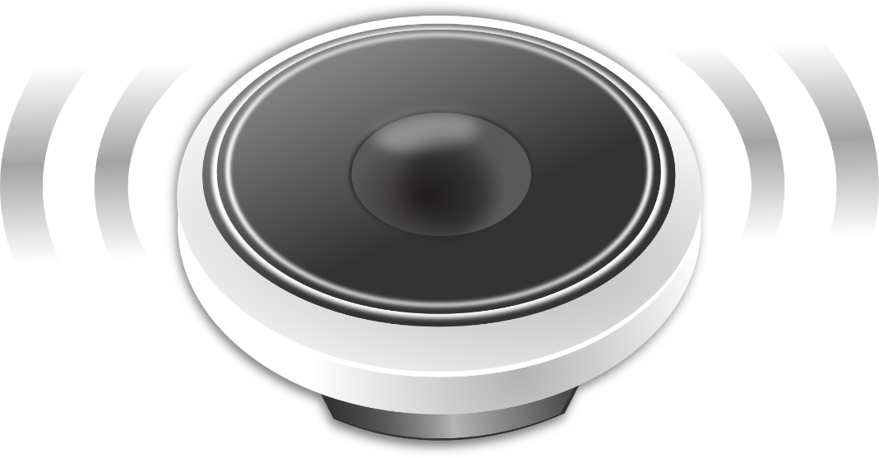
载体——声波
声
音
物体振动产生的声波，通过介质（空气或固体、液体）传播并能被人或动物听觉器官所感知的波动现象
需要三个要素：频率、响度、音色。
Notes:
音调的高低决定于发声体振动的频率
响度：声音的强弱。响度的大小主要依赖于声强，也与声音的频率有关。人们把对于强弱的主观感觉称为响度，其计量单位为分贝(Db)，它是根据1000Hz的声音在不同强度下的声压比值，取其常用对数值的1／10而定的。响度的大小决定于发声体振动的振幅。
对于1000Hz的声音信号，人耳能感觉到的最低声压为2x 10E－5Pa，把这一声压级定为0dB，当声压超过130dB时人耳将无法忍受，故人耳听觉的动态范围为0～130dB。
不同的人声和不同的声响都能区分为不同的音色。不同的发声体由于材料、结构不同，发出声音的音色也就不同，可以通过音色的不同去分辨不同的发声体。即使在同一音高和同一声音强度的情况下，也能区分出是不同乐器或人发出的。
音色的不同取决于不同的泛音，每一种乐器、不同的人以及所有能发声的物体发出的声音，除了一个基音外，还有许多不同频率（振动的速度）的泛音伴随，正是这些泛音决定了其不同的音色，使人能辨别出是不同的乐器甚至不同的人发出的声音。每一个人即使说相同的话也有不同的音色，因此可以根据其音色辨别出是不同的人。
一般的声音都是由发音体发出的一系列频率、振幅各不相同的振动复合而成的。这些振动中有一个频率最低的振动，由它发出的音就是基音（fundamental tone），其余为泛音。所有不同的泛音都比基音的频率高，但强度都相当弱。
泛音的组合决定了特定的音色，并能使人明确地感到基音的响度。

Slide 48

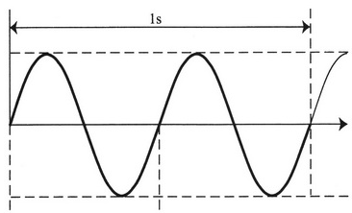
频率
振
幅
单位时间内完成周期性变化的次数，是描述周期运动频繁程度的量
周 期

Slide 49
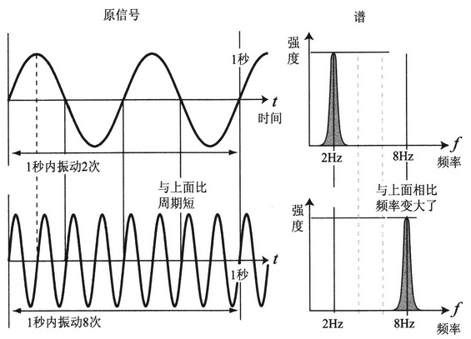
频谱

Slide 50
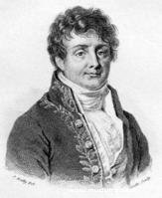
傅里叶 (1768-1830)
男爵，法国数学家、物理学家
1798年随拿破仑远征埃及时任军中文书和埃及研究院秘书，1817年当选为科学院院士
猜想：任何周期函数，都可以看作是不同振幅，不同相位正弦波的叠加
Fourier
Notes:
让·巴普蒂斯·约瑟夫·傅里叶（Baron Jean Baptiste Joseph Fourier，1768-1830）生于法国中部欧塞尔（Auxerre）一个裁缝家庭，9岁时沦为孤儿，被当地一主教收养。1780年起就读于地方军校，1795年任巴黎综合工科大学助教。傅里叶早在1807年就写成关于热传导的基本论文《热的传播》，向巴黎科学院呈交，但经拉格朗日、拉普拉斯和勒让德审阅后被科学院拒绝，1811年又提交了经修改的论文，该文获科学院大奖，却未正式发表。傅里叶在论文中推导出著名的热传导方程 ，并在求解该方程时发现解函数可以由三角函数构成的级数形式表示，从而提出任一函数都可以展成三角函数的无穷级数。
文中（《热的传播》）有个具有争议性的决断：任何连续的周期信号都可以由一组适当的正弦曲线组合而成。当时审查这篇论文的著名数学家拉格朗日，认为这种方法无法表示带有棱角的信号，因此否定了傅里叶的工作。
1822年，傅里叶终于出版了专著《热的解析理论》（Theorieanalytique de la Chaleur ，Didot ，Paris，1822）。这部经典著作将欧拉、伯努利等人在一些特殊情形下应用的三角级数方法发展成内容丰富的一般理论，三角级数后来就以傅里叶的名字命名。

Slide 51
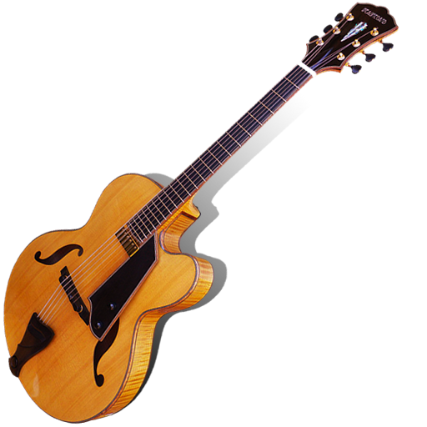
基音与泛音
声音由发音体发出的一系列频率、振幅各不相同的振动复合而成的
基音
这些振动中有一个频率最低的振动
泛音
其他不同频率（振动的速度）的声音
特点
泛音都比基音的频率高，但强度都相对较弱；泛音的组合决定了特定的音色，并能使人明确地感到基音的响度

Slide 52

声波作为载体的问题
距 离 是传输的根本问题
声波频率低、传输距离有限
载波频率高、传输距离远

Slide 53
无线电波作为载波
长波
地波，沿着地球表面传播，用于海上、水下、底线的通信
300kHz以下
短波
电离层反射的天波传播，用于应急、抗灾、和越洋通信
3～30MHz
… …
中波
地面传播，用于广播和导航，中波广播一般采用调幅
300kHz～3MHz
微波
射频的较高频段，
穿透、反射、吸收，现代多路通信
300MHz~300GHz
Notes:
长波（包括超长波）是指频率为300kHz以下，波长为1000～10000的无线电波。
中波是指频率为300kHz～3MHz的无线电波。
短波是指频率为3～30MHz的无线电波。
微波是指频率为300MHz~300GHz的电磁波，波长在1毫米~1米之间的电磁波，是分米波、厘米波、毫米波的统称。

Slide 54
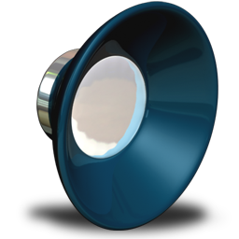
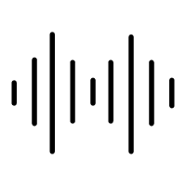



模拟信号转数字信号
Why？
信号传播距离有限，模拟信号放大后失真
ADC
01100
10001
DSP
Memory
01100
10001
DAC
01100
10001
Notes:
ADC(Analog to Digital Convert)
Digital Signal Processing：一种将现实世界中的真实信号(连续信号)转换为计算机能够处理的信息的过程。
工作原理是接收模拟信号，转换为0或1的数字信号，再对数字信号进行修改、删除、强化，并在其他系统芯片中把数字数据解译回模拟数据或实际环境格式。
DSP芯片的内部采用程序和数据分开的哈佛结构，具有专门的硬件乘法器，广泛采用流水线操作，提供特殊的DSP指令。基于DSP芯片构成的控制系统事实上是一个单片系统，因为整个控制所需的各种功能都可由DSP芯片来实现。因此，可以减小目标系统的体积，减少外部元件的个数，增加系统的可靠性。

Slide 55
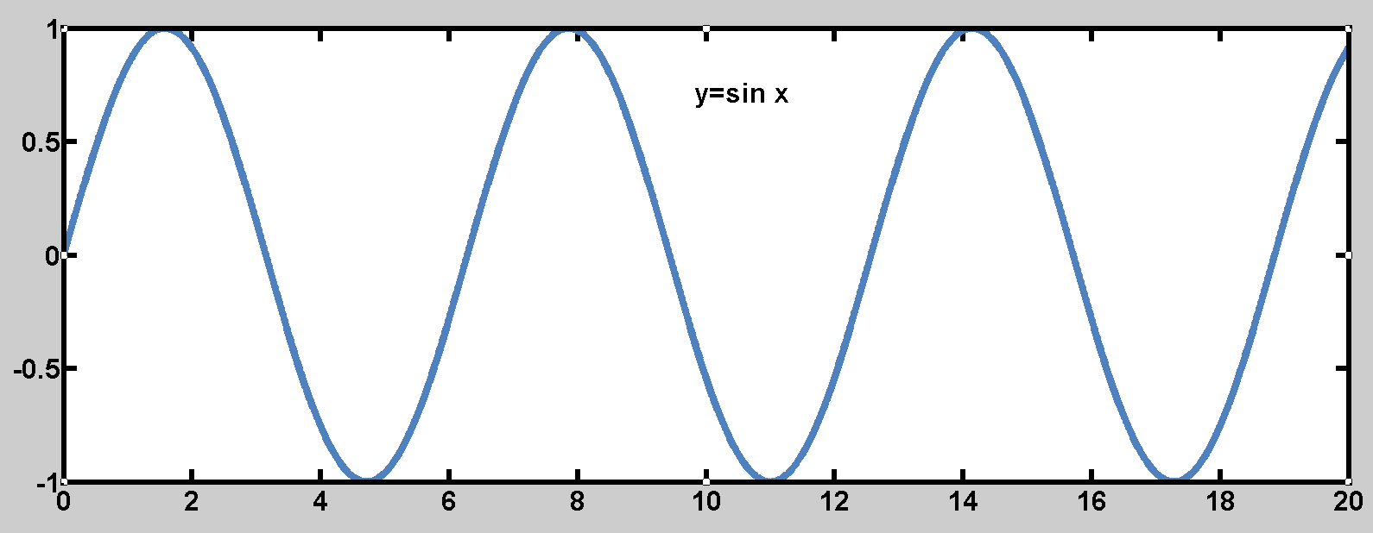
采样
奈奎斯特采样定理
模拟信号以规则时间间隔采样，当采样频率大于信号中最高频率的2倍时，采样之后的数字信号完整地保留了原始信号中的信息
Notes:
先来定性分析：对于一个正（余）弦信号的曲线，我们并不需要将曲线上面每一点都记录下来，只需要就一些特殊点就够了，比如相邻两个零点的位置（上图白色的两个点）或者相邻的波峰和波谷的位置（上图蓝色的两个点），只要是按照正（余）弦信号的规则，就能够根据这些特殊点还原出正（余）弦信号，用香农信息论的观点来看就是这两个点已经包含了正（余）弦信号的信息熵，两个点足矣。
再来定量分析：上图所示正弦信号周期为1，两个采样点，无论是相邻的两个零点还是相邻的波峰与波谷位置的间隔都是0.5，因此，可知采样的周期为0.5，恰好为正弦信号周期的一半。从频谱来看，采样使频谱发生的周期性延拓，为了使延拓后的频谱不发生混叠，因此，采样周期必须为信号周期的2倍。 当然，这只是分析了一个简单的正（余）弦信号，但是绝大多数信号都是能够进行傅里叶变换的，就意味着，不管一个信号多么复杂，总可以分解为若干个正（余）弦信号的和，对应了信号的频率分量。因此，Nyquist采样定理只需找到信号最大的频率分量，再用2倍于最大频率分量的采样频率对信号进行采样，从理论上解决了，离散信号能够重建出连续信号的问题。故而，Nyquist采样定理是连接连续和离散的桥梁。

Slide 56

量化
采样后的脉冲信号仍然是模拟信号
采样点在“数值”上仍然是连续的值

Slide 57
如何量化
实际值
量化值
量化误差
m
q
0
T_{s}
2T_{s}
3T_{s}
4T_{s}
5T_{s}
6T_{s}
7T_{s}
Notes:
均匀量化
非均匀量化：信号幅度小时，量化间隔小一些；信号幅度大时，量化间隔大一些；使得大小信号相对量化误差（量化信噪比）趋于一致。

Slide 58

量化练习：编程实现
将学生的百分制成绩转换为五分制成绩
A ： ≥90 分
B ： 80～89分
C ： 70～79分
D ： 60～69分
E ： ～ 60分

Slide 59

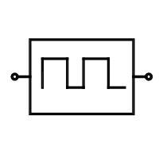
问题
思考：如何把离散的信息转变为模拟的信号以便在空中传播？
拟合
思考：如何将比特流嵌入电磁波？
调制
幅移键控 Amplitude Shift Keying
频移键控 Frequency Shift keying
相移键控 Phase Shift keying

Slide 60

信道：传送通道
传输（运输）过程中存
在哪些问题？

Slide 61


信道容量
如何测算？
信道上可以被传输的最大速率

Slide 62
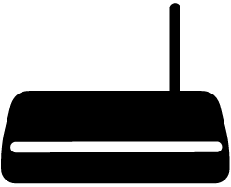


概念
数据率
带宽
信道容量
（比特率）
在数字信道上传送数据的速率
bit/s (bps)
（频率通带）
信道的信号下限频率和上限频率 (Hz)
（速率）
信道上可以被传输的最大速率bit/s (bps)

Slide 63
理想情况
无噪声信道
奈奎斯特定理
带宽
信号电平的个数
信道容量
C_{max} = 2 × B × log₂L
（bps）
Notes:
早在1924年，AT&T的工程师奈奎斯特（Henry Nyquist）就认识到在任何信道中，码元传输的速率都是有上限的，并推导出一个计算公式，用来推算无噪声的、有限带宽信道的最大数据传输速率，这就是 今天的奈奎斯特定理。由于这个定理只局限在无噪声的环境下计算信道最大数据传输速率，而在有噪声的环境下仍然不能有效计算出信道最大数据传输速率，因此在 1948年，香农（Claude Shannon）把奈奎斯特的工作进一步扩展到了信道受到随机噪声干扰的情况，即在有随机噪声干扰的情况计算信道最大数据传输速率，这就是今天的香农定理。
如果被传输的信号包含了L个状态值（信号的状态数是L）
假设带宽为W赫兹信道中传输的信号是二进制信号（即信道中只有两种物理信号），那么该信号所能承载的最大数据传输速率是2Wbps。例如，使用 带宽为3KHz的话音信道通过调制解调器来传输数字数据，根据奈奎斯特定理，发送端每秒最多只能发送2×3000个码元。如果信号的状态数为2，则每个信 号可以携带1个比特信息，那么话音信道的最大数据传输速率是6Kbps；如果信号的状态数是4，则每个信号可以携带2个比特信息，那么话音信道的最大数据 传输速率是12Kbps。
当所有其他条件相同时，信道带宽加倍则数据传输速率也加倍。但是对于有噪声的信道，情况将会迅速变坏。

Slide 64


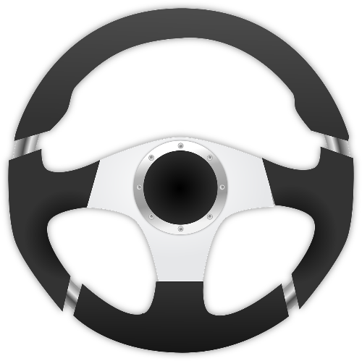
实际情况
有噪声影响
车速
STOP
今天能开多快？
如何衡量信道质量？
Notes:
噪声的存在会破坏数据的一个比特或多个比特。假如数据传输速率增加了，每比特所占用的时间会变短，因而噪声会影响到更多比特，则误码率会越大。

Slide 65


信道质量好坏
Signal-to-Noise Ratio
信号功率（S）
SNR =
噪声功率（N）
10log₁₀^{（S/N）}
单位：分贝（dB）
Notes:
对于有噪声信道，我们希望通过提高信号强度来提高接收端正确接收数据的能力。衡量信道质量好坏的参数是信噪比（Signal-to-Noise Ratio，S/N），信噪比是信号功率与在信道某一个特定点处所呈现的噪声功率的比值。
通常信噪比在接收端进行测量，因为我们正是在接收端处理信号并试图消除噪声的。如果用S表示信号功率，用N表示噪声功率，则信噪比表示为S/N。为了方便起见，人们一般用10log10（S/N）来表示信噪比，单位是 分贝（dB）。S/N的值越高，表示信道的质量越好。例如，S/N为1000，其信噪比为30dB；S/N为100，其信噪比为20dB；S/N为10， 其信噪比为10dB。
对数形式描述物理量是因为它们符合人的心理感受特性。这是因为，在一定的刺激范围内，当物理刺激量呈指数变化时，人们的心理感受是呈线性变化的，这就是心理学上的韦伯定律和费希钠定律。
例如频率从直流到1Hz的差别可比1000Hz到1001Hz差别大得多。

Slide 66
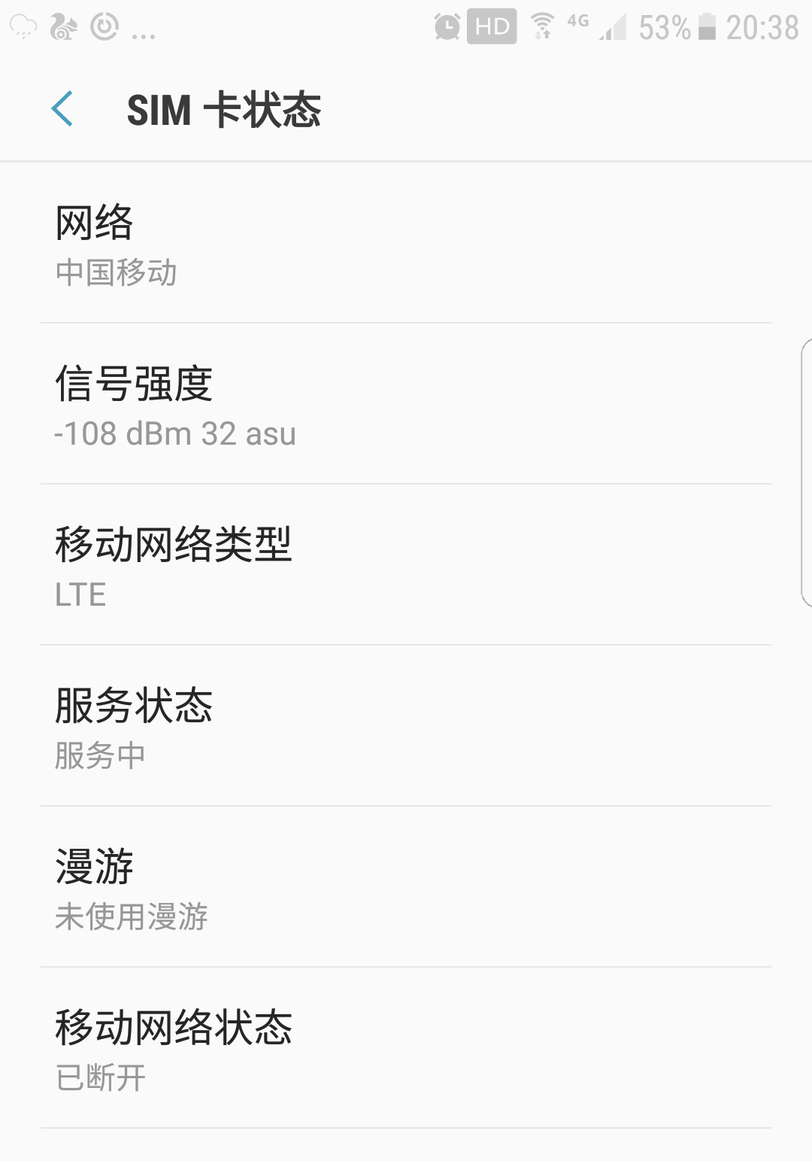
dB和dBm
表征相对值的值
（表示两个量的相对大小关系）
dB
表示功率绝对值的值
（1mW功率为基准的一个比值）
dBm
0 dBm = 10log1mw
30dBm - 0dBm = 30dB
计算
Notes:
dB没有单位
dBm是一个表示功率绝对值的值（也可以认为是以1mW功率为基准的一个比值），计算公式为：10log（功率值/1mw）
WiFi 无线网卡的发射功率通常为0.036W ，或者说36mW 。增益（dBm ）:相对1 毫瓦（milliwatt ）的比例水准。例如WiFi 无线网卡的发射 增益 为15.56dBm 。
手机上显示的数字的单位是那个是dBm。这个值是负的，也就是说手机会显示比如-67(dBm),那就说明信号很强了。中国移动的规范规定，手机接收电平>=(城市取-90dBm；乡村取-94dBm)时，则满足覆盖要求，也就是说此处无线信号强度满足覆盖要求。
ASU仅仅代表手机将它的位置传递给附近的信号塔的速率。它和dBm测量的是一样的东西，但是是以一种更加线性的方式来表示。你可以用这个公式将ASU转换成dBm：dBm=-113+（2*ASU）

Slide 67
香农定理
只要信息传输速率小于信道容量，就存在一类编码，使信息传输的错误概率可以任意小
带宽
信噪比
C_{max} = B × log₂(1 + S/N) （bps）
Notes:
对于通过有噪声信道传输数字数据而言，信噪比非常重要，因为它设定了有噪声信道一个可达的数据传输速率上限。
有限带宽、有随机热噪声信道的最大传输速率与信道带宽、信号噪声功率比之间的关系。
例如，对于一个带宽为3KHz，信噪比为30dB（S/N就是1000）的话音信道，无论其使用多少个电平信号发送二进制数据，其数据传输速率 不可能超过30Kbps。
香农定理仅仅给出了一个理论极限，实际应用中能够达到的速率要低得多。其中一个原因是香农定理只考虑了热噪声（白噪声），而没有考虑脉冲噪声等因素。
香农定理给出的是无误码数据传输速率。香农还证明，假设信道实际数据传输速率比无误码数据传输速率低，那么使用一个适当的信号编码来达到无误码数据传 输速率在理论上是可能的。遗憾的是，香农并没有给出如何找到这种编码的方法。不可否认的是，香农定理确实提供了一个用来衡量实际通信系统性能的标准。

Slide 68


安全性
烽
火
台
存储与转发
广播、光通信、无线、数字化通信方式
阴
符
符以铜版或竹木版制成，面刻花纹，一分为二，以花纹或尺寸长短为秘密通信的符号

Slide 69

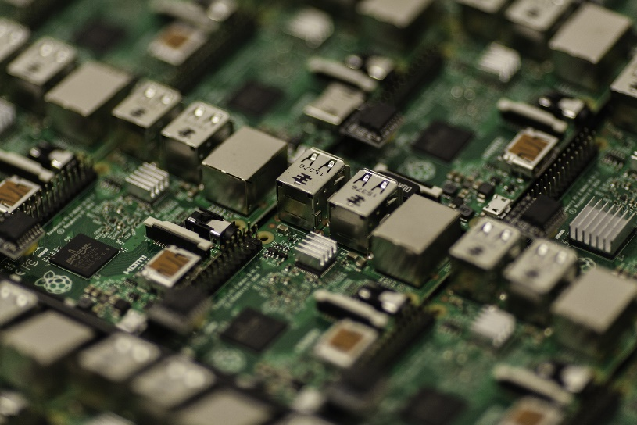
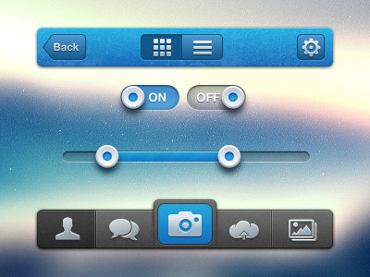
移动设备
硬 件
嵌入式设备
芯片
软 件
管理和控制嵌入式系统硬件与软件资源的计算机程序

Slide 70
硬件
处理器
CISC
Complex Instruction Set Computer
指令由完成任务的多个步骤所组成，
台式计算机系统的基本处理部件
RISC
Reduced Instruction Set Computer
所有指令的格式都是一致的，所有指令的指令周期也是相同的
协处理器
Coprocessor
一种芯片，用于减轻系统微处理器的特定处理任务
Type
ASIC | DSP | NP | FPGA | …
Notes:
MIPS在32位和64位嵌入式领域中历史悠久，获得了不少的成功
ARM和Intel处理器的第一个区别是，前者使用精简指令集（RISC），而后者使用复杂指令集（CISC)。
ARM和Intel处理器的另外一个主要区别是ARM从来只是设计低功耗处理器。Intel的强项是设计超高性能的台式机和服务器处理器。
Intel i7处理器平均发热率为45瓦。基于ARM的片上系统（其中包括图形处理器）的发热率最大瞬间峰值大约是3瓦，约为Intel i7处理器的1/15。
其最新的Atom系列处理器采用了跟ARM处理器类似的温度控制设计，为此Intel必须使用最新的22纳米制造工艺。一般而言，制造工艺的纳米数越小，能量的使用效率越高。ARM处理器使用更低的制造工艺，拥有类似的温控效果。比如，高通晓龙805处理器使用28纳米制造工艺。

Slide 71
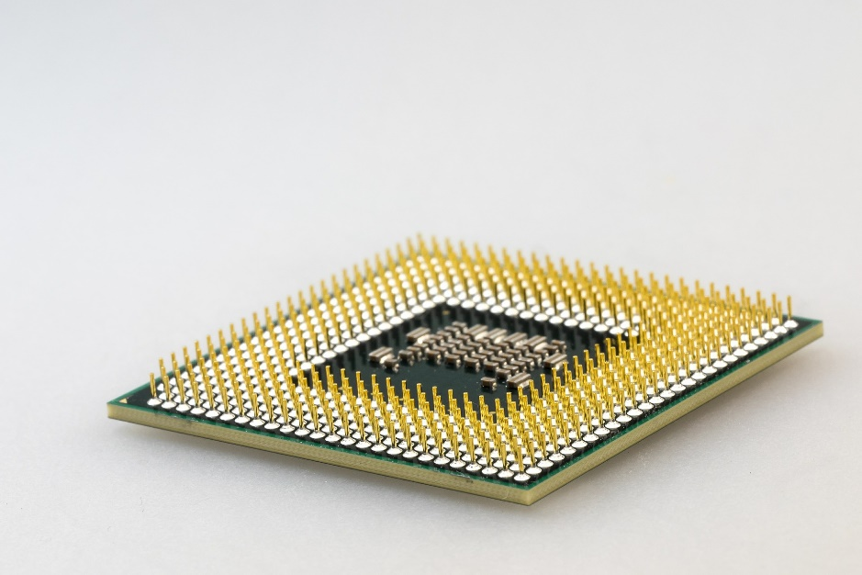
芯片架构
Power PC
20世纪90年代，IBM、Apple、Motorola开发
MIPS
尽量利用软件办法避免流水线中的数据相关问题
ARM
低功耗成本的一款RISC微处理器

Slide 72
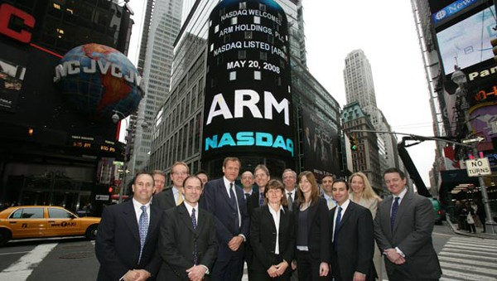
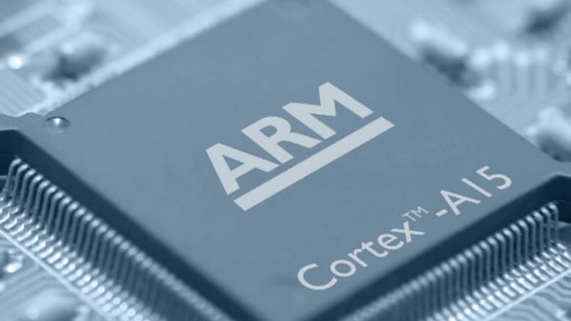
ARM处理器
英国Acorn有限公司->软银
嵌入式RISC芯片内核的设计公司
首创了chipless的生产模式
采用ARM技术知识产权(IP)核的微处理器
体积小、低功耗、低成本、高性能
广泛地使用在许多嵌入式系统设计

Slide 73

移动处理器
采用ARM核心
手机处理器
骁龙 845
三星 Exynos 8890
MTK X25
麒麟 960 970 980

Slide 74


树莓派（Raspberry Pi）
英国剑桥大学Eben·Upton为项目带头人
卡片式电脑
为学生计算机编程教育而设计
基于ARM的微型电脑主板，以SD/MicroSD卡为硬盘

Slide 75
移动终端
读卡器
笔记本
手机
智能表
… …

Slide 76


操作系统
分时系统
调度程序计算并控制进程的优先级
Windows | Linux | Unix
实时系统
限定时间内执行完所要求的功能
限定时间内对外部事件作出相应
VxWorks | 嵌入式Linux | Win CE | Symbian

Slide 77




手机操作系统

Slide 78
Symbian
symbian
2008年诺基亚收购
2011年放弃Symbian品牌
2013年，微软收购诺基亚
实时性、多任务
微内核系统
严格控制内存泄漏
抢占式多任务调度
为什么会被淘汰？
Notes:
过于关注硬件
Symbian开发的门槛比较高
Symbian应用的调试比较麻烦
签名机制，只有有签名的应用才能安装到机器上
…… ……
在系统上，不讨好开发者；在使用的时候，也不讨好使用者
Symbian因为定位能在性能比较差的机器上运行，诺基亚的智能机在性能、种类和价格上，以及Symbian平台上的众多的应用，稳稳的压倒了其他竞争者。
诺基亚如今已经成为一家专业的通信设备制造商。

Slide 79


iOS
iPhone OS X
2007年1月9日Macworld大会上公布该系统
类Unix的商业操作系统
2010WWDC大会上宣布改名为iOS

Slide 80

Android
基于Linux
自由及开放源代码的操作系统
Google以Apache开源许可证的授权方式，发布了Android的源代码
2008年9月，谷歌正式发布了Android 1.0系统
开发
收购
Andy Rubin
Google
Notes:
Android这一次最先出现在法国作家利尔 亚当在1886年发行的科幻小说《未来夏娃》中，作者将外表像人类的机器起名为Android，这也就是Android小人名字的由来。
Andy Rubin创立了两个手机操作系统公司：Danger和Android。Danger 5亿美元卖给微软，成为了Kin，Android 4千万美元卖给Google。
2005年8月由谷歌公司收购了这个仅成立22月的高科技企业Android。在2007年11月5日这天，谷歌公司正式向外接展示了这款名为Android的操作系统。
在2008年，在智能手机领域还是诺基亚的天下，Symbian系统在智能手机市场中占有绝对优势，在这种前提下，谷歌发布的Android 1.0系统并没有被外界看好，甚至言论称最多一年谷歌就会放弃Android系统。

Slide 81










Android版本
2009.5
2009.9
2009.10
2010.1
2010.12
2011.5
2011.10
1.5
Cupcake
1.6
Donut
2.0
Eclair
2.2
Froyo
2.3
Gingerbread
3.0, 3.1, 3.2
Honeycomb
4.0
Ice Cream
Sandwich
2014
5.0
Lollipop
2015
6.0
Marshmallow
2016
7.0
Nougat
2017
8.0
2018
9.0
2019
10.0
Oreo
Pie
Notes:
T-Mobile G1是世界上第一款使用Android操作系统的手机，手机的全名为HTC Dream，手机是由运营商T-Mobile定制，台湾HTC(宏达电)代工制造。
从Android 1.5版本开始，谷歌开始将Android的版本以甜品的名字命名。在2009年，HTC Dream以及HTC Magic成为当时仅次于iPhone的热门机型。
在2010年2月份，Linux内核开发者Greg Kroah-Hartman将Android的驱动程序从Linux内核“状态树”(“staging tree”)上除去，从此，Android与Linux开发主流将分道扬镳。
5.0
全新MaterialDesign设计风格
使用ART抛弃Dalvik，和之前的Dalvik虚拟机JIT即使编译相比，ART模式会预先将安卓App编译成为本地代码，减少了即使编译对计算性能的浪费，提高了安卓App运行效率。
支持64位计算
6.0
对内存管理进行进一步的优化。对于非社交类的APP，安卓6.0会启用“墓碑机制”，后台运行时将不再占用内存。升级到安卓6.0后，512内存都可以流畅到爆。
7.0
Android N建立了先进的图形处理Vulkan系统，能少的减少对CPU的占用。与此同时，Android N加入了JIT编译器，安装程序快了75%，所占空间减少了50%。
在安全性上，Android N加入了全新安全性能，其中包括基于文件的数据加密。

Slide 82


BlackBerry OS
Research In Motion
专用操作系统
Notes:
BlackBerry OS由Research In Motion为其智能手机产品BlackBerry开发的专用操作系统。BlackBerry平台最著名的莫过于它处理邮件的能力。2010年末数据显示，BlackBerry操作系统BlackBerry OS在市场占有率上已经超越称霸逾十年的诺基亚，仅次于Google操作系统Android、苹果公司操作系统iOS和微软公司windows phone操作系统，成为全球第四大智慧型手机操作系统。
纵轴：Millions of units shipped
BlackBerry （RIM） Smartphone shipments
通过全键盘、企业安全功能在美国获得主导地位。黑莓手机曾经在企业用户市场非常成功，其强大的电子邮件功能、BBM信息以及安全性都备受肯定。在911恐怖袭击之后（2001）风靡北美洲乃至全球，实体全键盘的设计也成为黑莓的标志性特色。
致命的失败原因，则是保守主义和自满。
应用程序匮乏依然是一个很大的问题；
无法割舍全键盘、放弃大屏触摸设计；
PlayBook平板，一款居然要依靠手机才能收发电子邮件的平板，是不是有些荒谬？
黑莓认为Adobe Flash是未来趋势，苹果已经把重点放在HTML5。
黑莓没有选择及时转向安卓系统，而是开发全新的操作系统“黑莓10”

Slide 83
鸿蒙(Harmony OS)
华为自2012年开发的一款可能兼容Android app的跨平台操作系统。
2019年6月14日，华为高管证实了新系统的存在以及华为在全球申请“Hongmeng”商标一事，且说明主要是用于物联网，未必会发展为手机系统。
2019年8月9日华为开发者大会上，华为消费者业务首席执行官余承东正式宣布发布自有操作系统鸿蒙，内核为Linux内核、鸿蒙微内核和LiteOS。
将摆脱Linux内核和LiteOS，只有鸿蒙微内核。
Notes:
華為LiteOS是一款輕量級的實時操作系統。它是一個開源操作系統，根據物聯網智能終端的BSD 3條款許可證授權。該項目支持不同體系結構的微控制器，如ARM，x86和RISC-V。華為LiteOS是華為“1 + 2 + 1”物聯網解決方案的一部分，並已在眾多開源開發套件和行業產品中得到推廣。

Slide 84
无线传感器操作系统
Tiny OS
1
UC Berkeley开发
开放源代码操作系统
嵌入式无线传感网络
基于构件的架构设计
低功耗无线设备设计
2
3
4
5
应用于传感器网络、普适计算、个人局域网、智能家居和智能测量等领域
Notes:
Tiny OS只需要几KB的内存空间和几十KB的编码空间就可以运行的起来，而且功耗较低，特别适合传感器这种受内存、功耗限制的设备。
Tiny OS本身提供了一系列的组件，包括：网络协议、分布式服务器、传感器驱动及数据识别工具等，使用者可以通过简单方便的编制程序将多个组件连接起来，用来获取和处理传感器的数据并通过无线电来传输信息。
Tiny OS在构建无线传感器网络时，通过一个基地控制台控制各个传感器子节点，聚集和处理各子节点采集到的信息。Tiny OS只要在控制台发出管理信息，然后由各个节点通过无线网络互相传递，最后达到协同一致的目的。

Slide 85
小 结
个人化时代
1978年-1996年
宽带化时代
1996年-至今
贝尔实验室发明了蜂窝移动通信系统
移动通信开始全球普及
无线通信走向个人化、移动化、公众化、小型化
1996年以宽带化为特征的3G标准开始制定
3G普及，LTE/IMT-Ad,5G
无线通信的宽带化、多媒体化、IP化、多层接入化

Slide 86

移动+计算
随时随地
网络接入
信息处理
Notes:
将有用、准确、及时的信息提供给任何时间、任何地点的任何客户
解决不同网络的接入和无缝计算问题
提供随时随地能够交换和处理信息的能力

